Slide 1
리버스 엔지니어링(1)
발표자: 양유진
링크: https://youtu.be/jOm__lZCAQE

Slide 2
리버스 엔지니어링(역공학, Reverse Engineering)이란?
“장치, 시스템의 기술적인 원리를 구조분석을 통해 발견하는 과정”

Slide 3

OllyDbg(올리 디버거)란?
“바이너리 코드 분석을 위한 x86 디버거”
소스코드가 없을 때 사용됨.
동적분석 진행할 수 있게 도움.

Slide 4
실습 환경 조성 (1) 다운로드 및 설치
1. OllyDbg 다운로드
http://www.ollydbg.de/ >> Download >> (final version)다운로드
2. Virtualbox 다운로드 및 설치
https://www.virtualbox.org/wiki/Downloads
3. Windows7 Virtual Machine 다운로드 >>IE8 on Win7(x86) >>VirtualBox
https://developer.microsoft.com/en-us/microsoft-edge/tools/vms/
4. Dev C++ 다운로드
https://sourceforge.net/projects/orwelldevcpp/

Slide 5
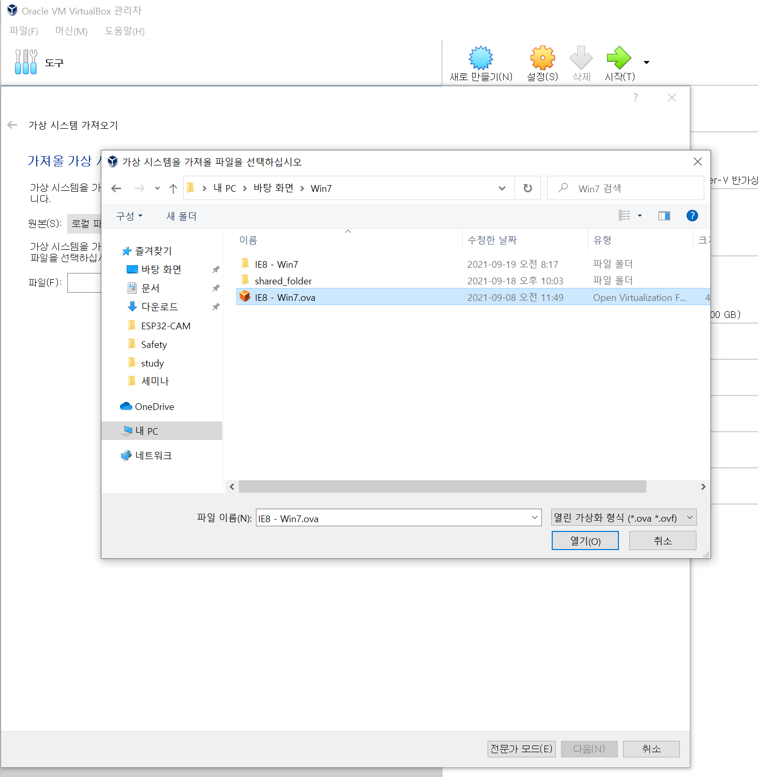
실습 환경 조성 (2) VM 설정 – VM 갖고오기
파일 >> 가상 시스템 가져오기 >> VM 선택 >> 다음 >> 가져오기

Slide 6
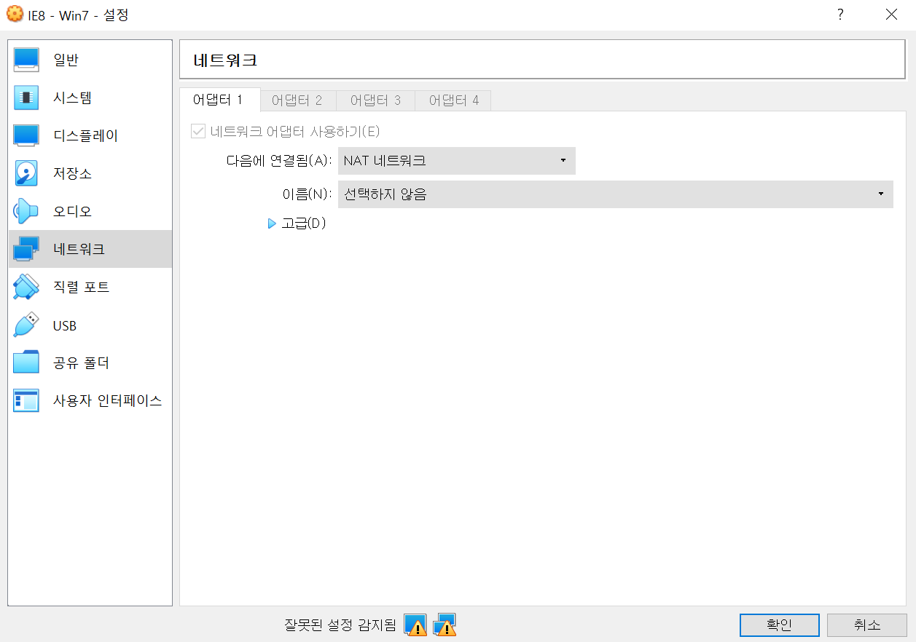
실습 환경 조성 (2) VM 설정 – 네트워크 설정
설정 >> 네트워크 >> NAT 네트워크 >> 확인

Slide 7
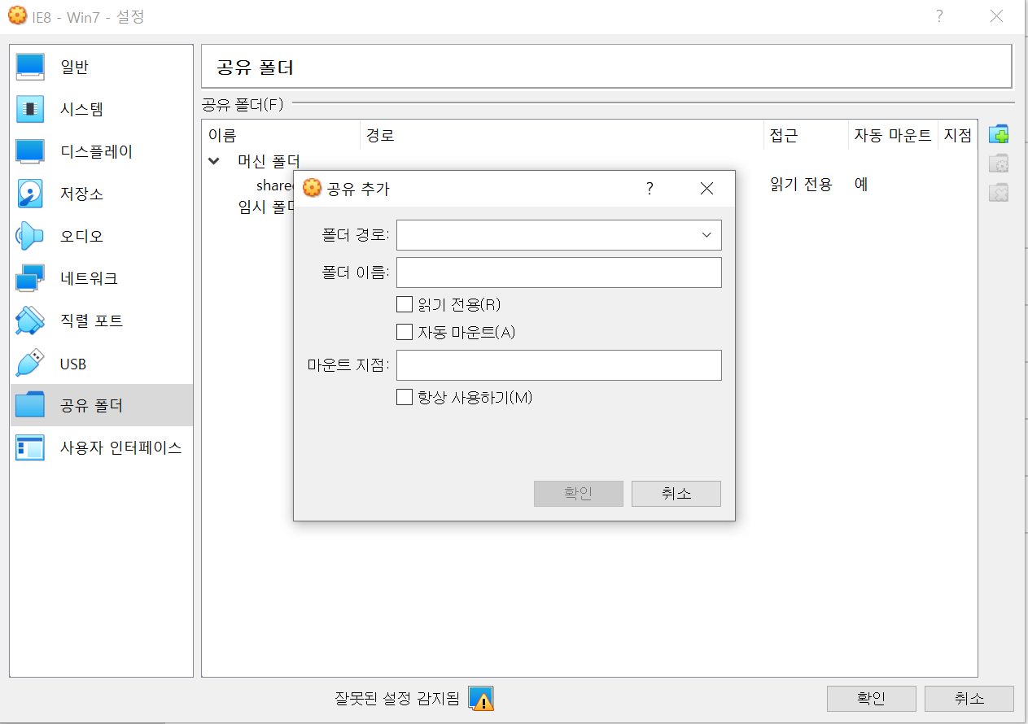
실습 환경 조성 (2) VM 설정 – 공유폴더 설정
설정 >> 공유폴더 >> (경로, 이름, 읽기전용o, 자동마운트o) 지정 >> 확인 >> 다운로드 받은 파일 해당 폴더에 붙여넣기

Slide 8
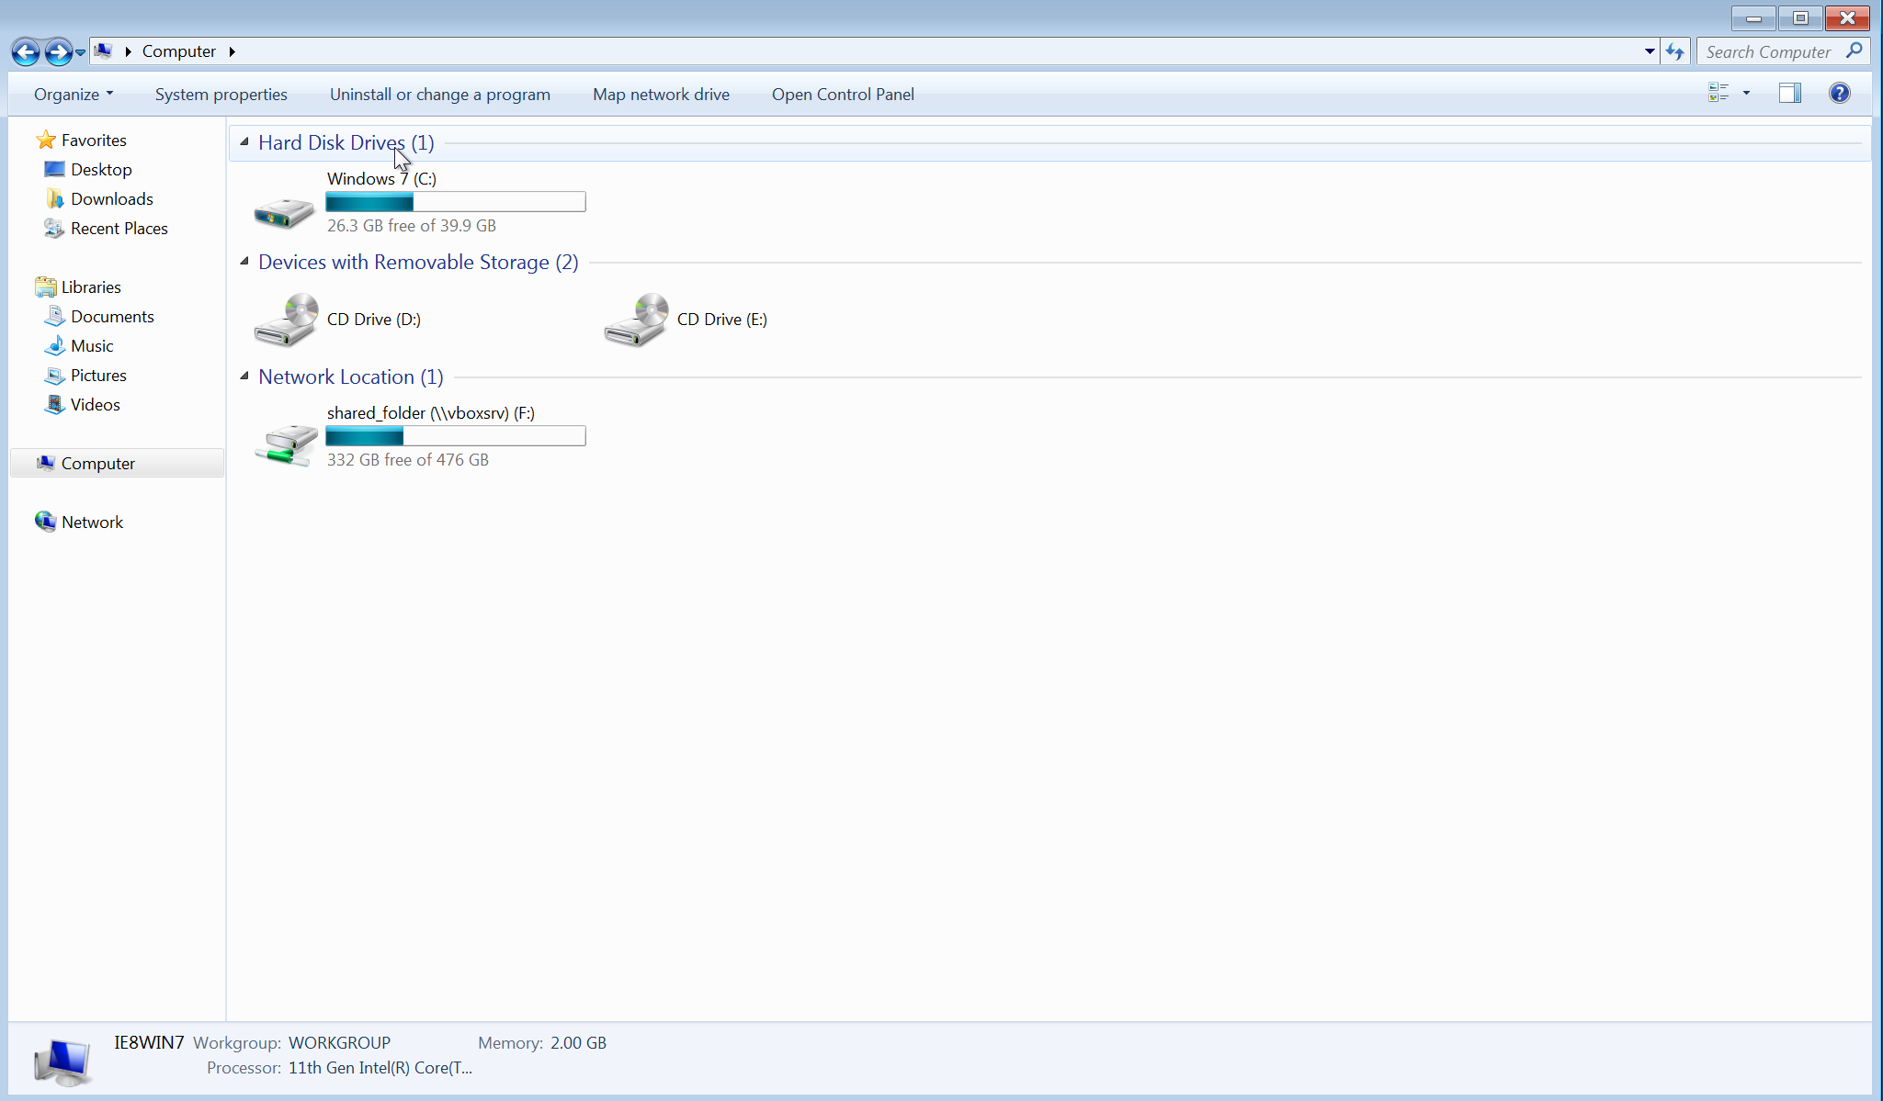
실습 환경 조성 (2) VM 설정 – 공유폴더 설정

Slide 9
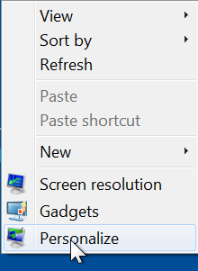
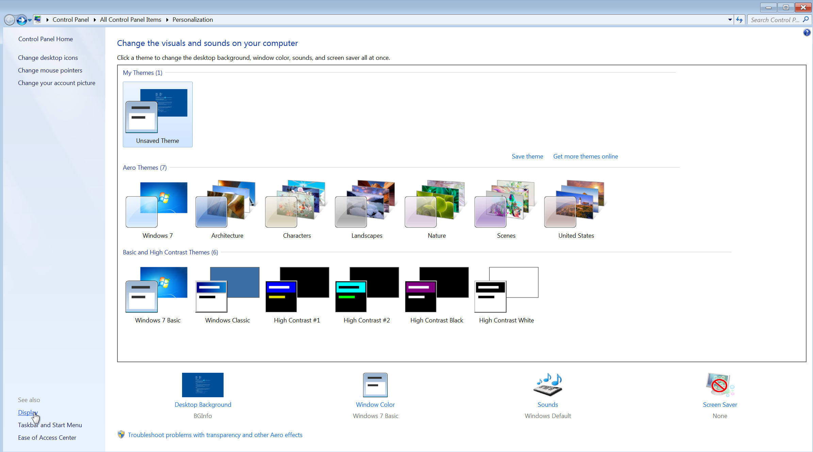
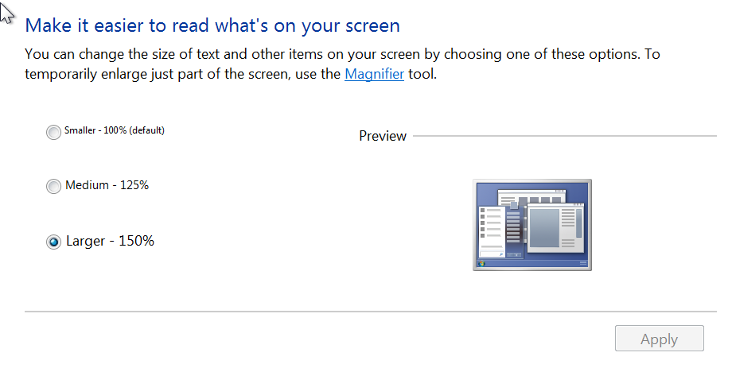
실습 환경 조성 (2) VM 설정 – 글자 크기 조정 (옵션)
Personalize >> Display >> (원하는 비율 고르기) >> Apply
(Username) IEUser
(Password) Passw0rd!

Slide 10
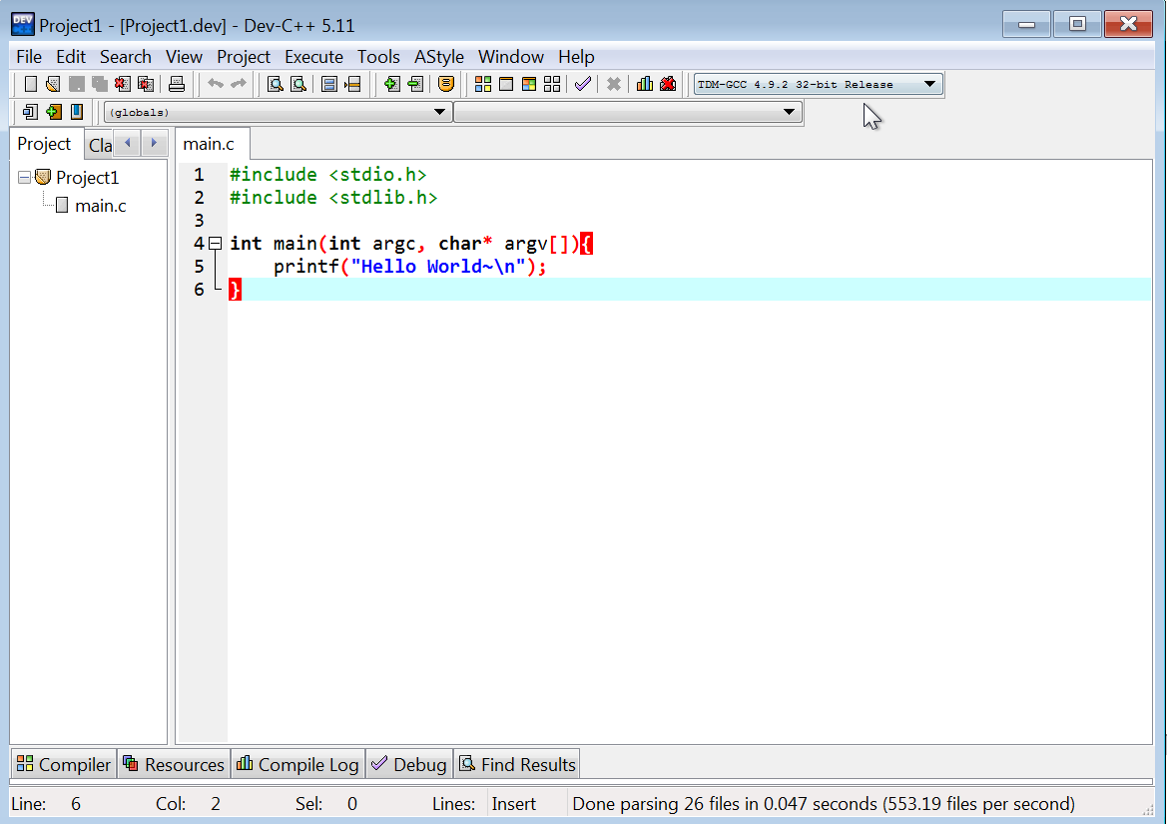
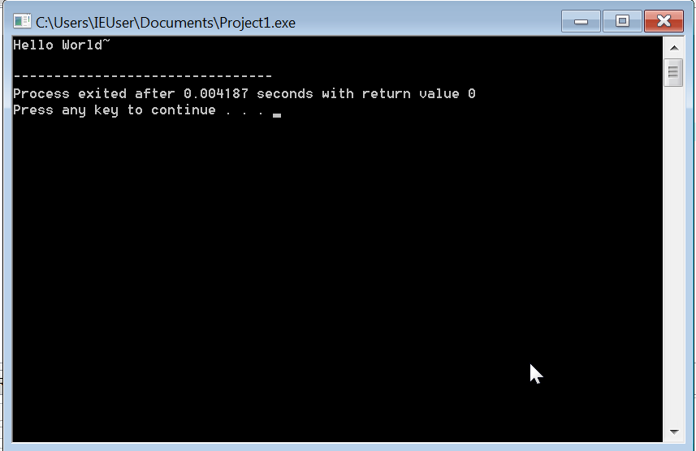
c언어 작성 후, Compile&Run
32-bit

Slide 11
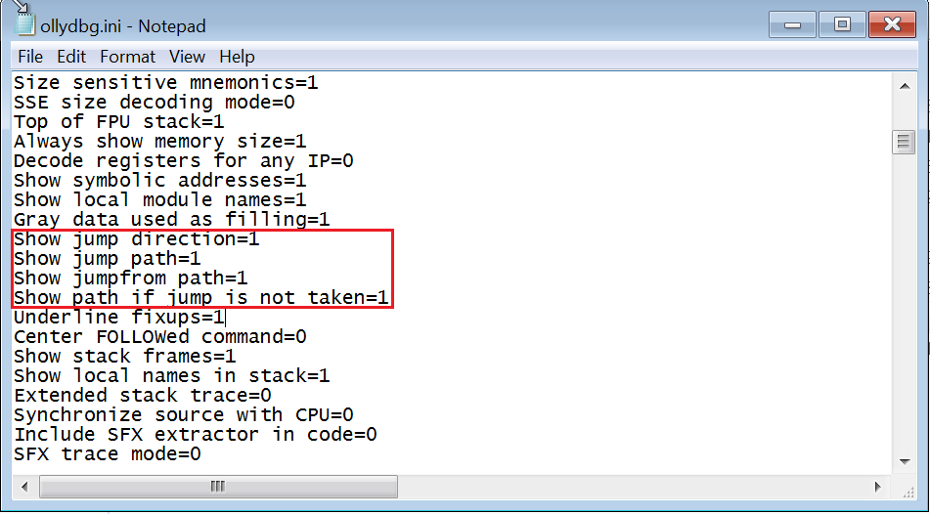
OllyDbg 설정
ollydbg.ini 폴더에서 jump라는 keyword가 들어간 부분을 0에서 1로 바꿉니다.

Slide 12
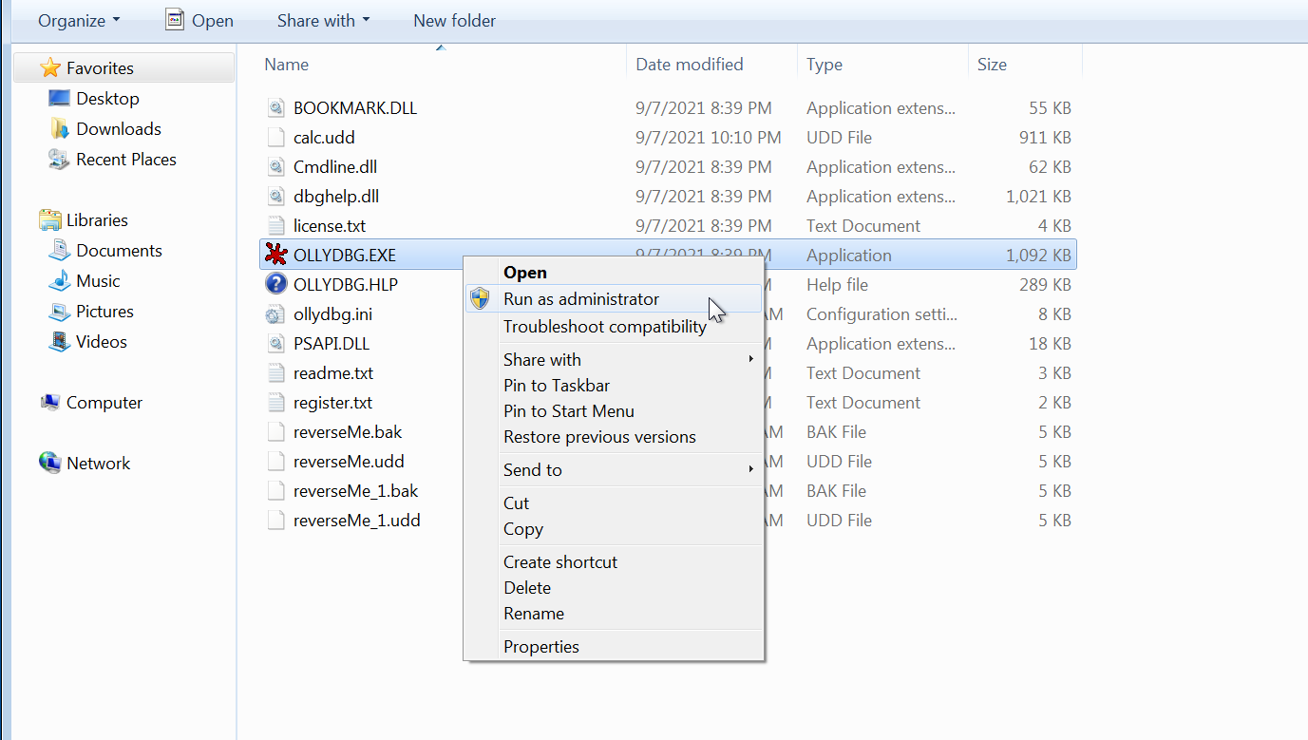
OllyDbg 실행
반드시 관리자 모드로 실행해주세요

Slide 13
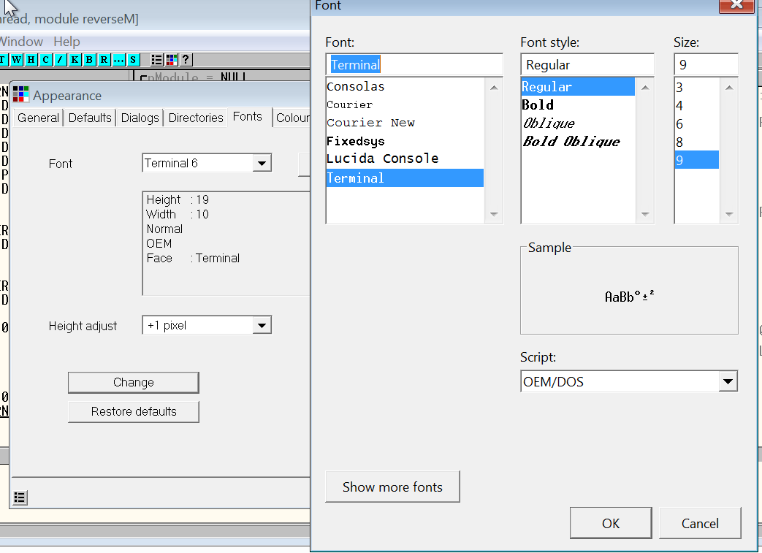
OllyDbg 글씨 설정 (옵션)
Options >> Appearance >> Fonts >> Change

Slide 14
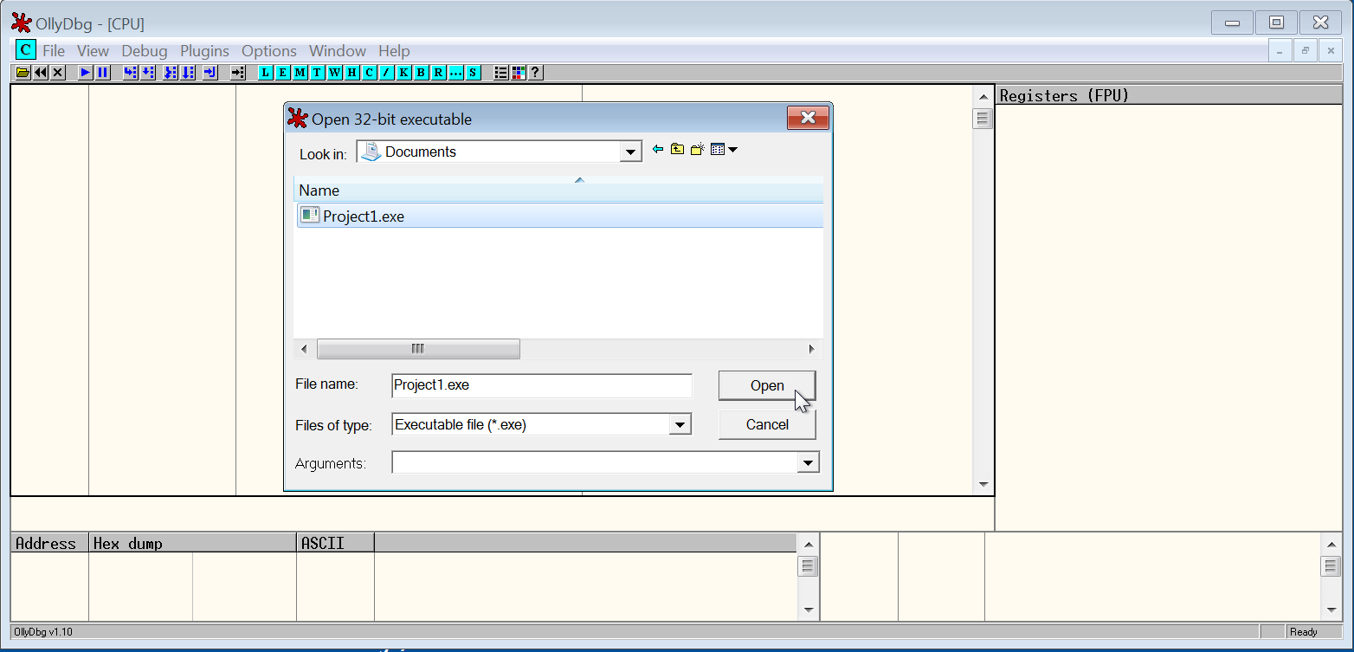
실행파일 열기
File >> Open >> 프로젝트의 실행파일 선택

Slide 15
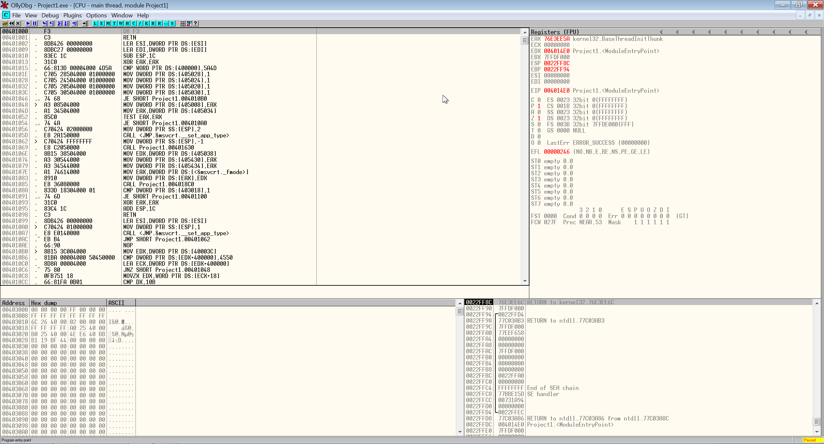
OllyDbg 기본 화면 설명
1) Code Window
2) Register Window
3) Dump Window
4) Stack Window

Slide 16
OllyDbg 기본 화면 설명
1) Code Window
2) Register Window
Disassembly code를 표시 → comment, label 보여줌
코드 분석 → 정보(loop, jump 위치 등) 표시
기계어 → 어셈블리어
CPU Register 값 실시간으로 표시
특정 Register 값 수정도 가능함
3) Dump Window
4) Stack Window
프로세스에서 원하는 memory 주소 위치를 Hex(16진법)와 ASCII/unicode 값으로 보여줌.
수정, 저장도 가능함.
ESP Register가 가리키는 프로세스
stack memory를 실시간으로 표시하고 수정도 가능함.

Slide 17
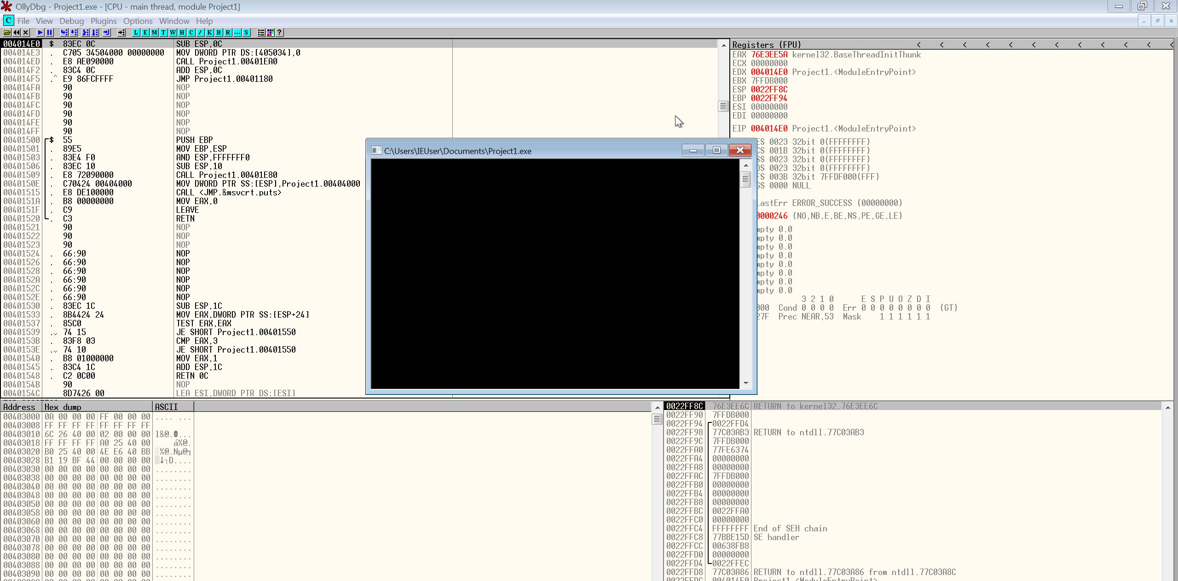
실행파일 열기
실행버튼 / F9

Slide 18
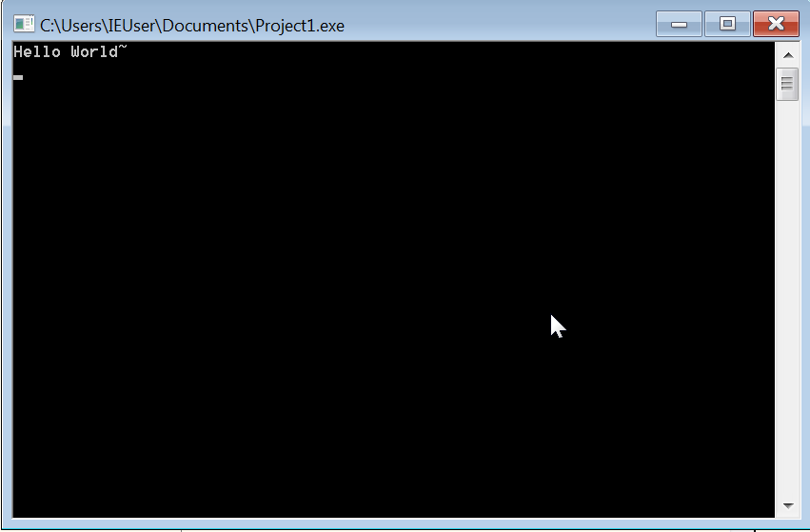
실행파일 열기

Slide 19
OllyDbg 자주 쓰이는 기본 명령어&단축기
Ctrl + F2 : Restart (처음부터 디버깅 재시작)
F7 : Step into (하나의 OP code 실행 - CALL명령 만나면 함수 코드 내부로 감)
F8 : Step over (하나의 OP code 실행 - CALL명령 만나면 함수 실행)
Ctrl + G : Go to (원하는 주소 입력하면 찾아갈 수 있음 – 실행X)
F9 : Run (실행)
F2 : Break Point/SET (BP 설정/해제)

Slide 20
Assembly 기초 명령어
CALL [주소]: [주소]에 위치한 함수 호출
JMP [주소]: [주소]로 점프(이동)
PUSH [주소] : 스택에 [주소] 저장
RETN : 스택에 저장된 복귀 주소로 점프
MOV [DEST], [SRC] : SRC에 있는 값을 DEST로 복사함.
MOV EBP, ESP → ESP에 있는 값을 EBP에 복사.
INC [A] : A에 +1. (레지스터, 메모리에만 사용 가능)
DEC [A] : A에 -1. (레지스터, 메모리에만 사용 가능)
ADD [A], [B]: A += B
SUB [A], [B]: A -= B

Slide 21
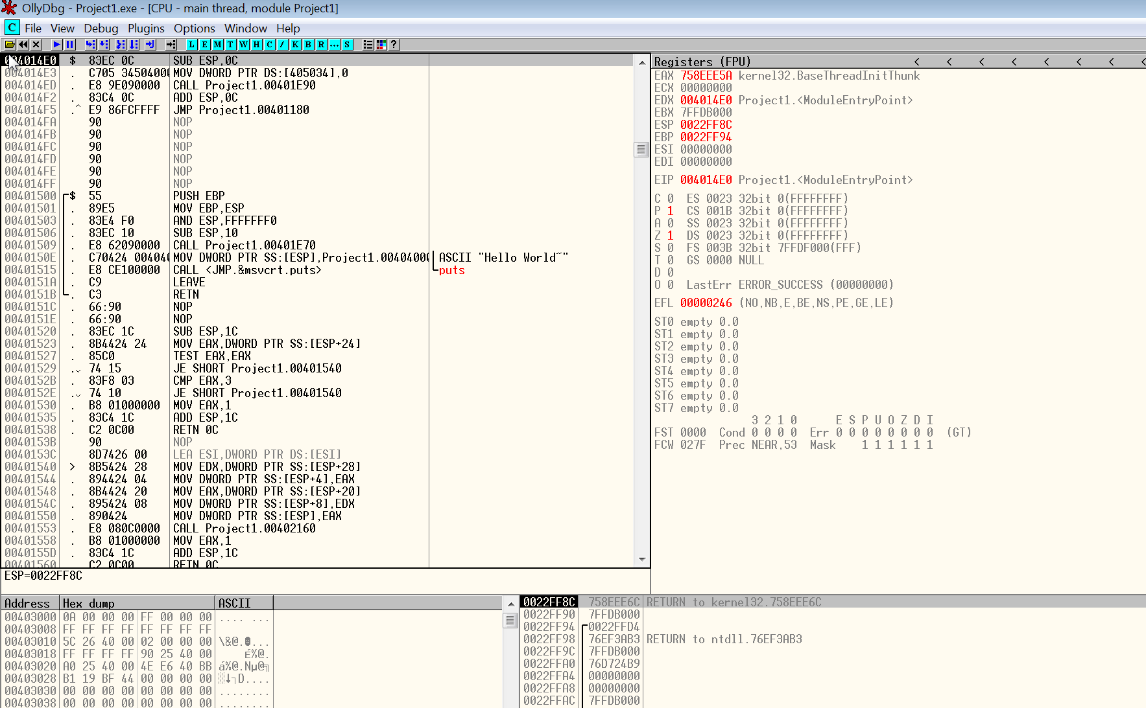
Project1.exe
Stub Code
: 컴파일러가 프로그램 만들 때 집어넣는 코드
- 프로그램 실행에 필요한 정보를 얻어오는 코드로 구성되어 있음.

Slide 22
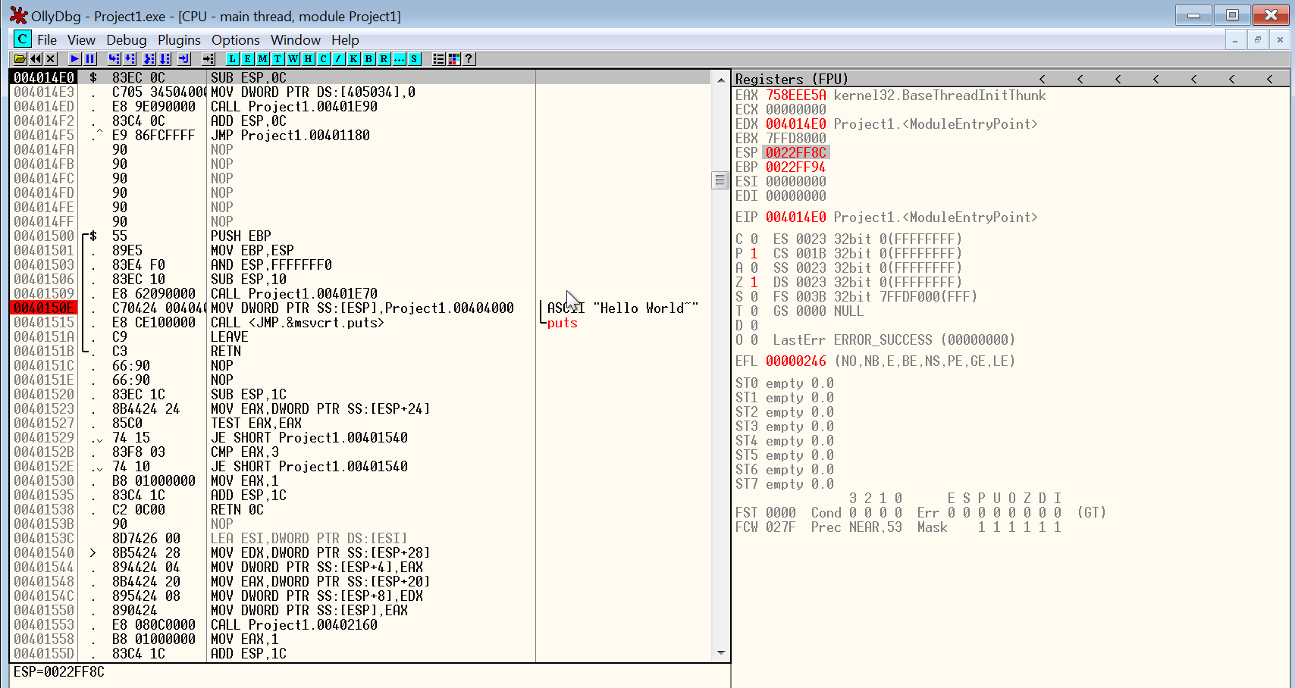
실습1_출력 문자 바꾸기 (1)
DWORD PTR SS: SS(stack segment)의 크기를 DWORD(4Byte)로 재설정함
→ stack segment register에 해당 영역(ss)의 시작주소를 저장함
MOV [ESP], Project1.00404000: ESP주소가 가리키는 값에 Project1.00404000를 넣음.
stack의 제일 아래부분(낮은 주소지), 현재 진행되는 stack 지점

Slide 23
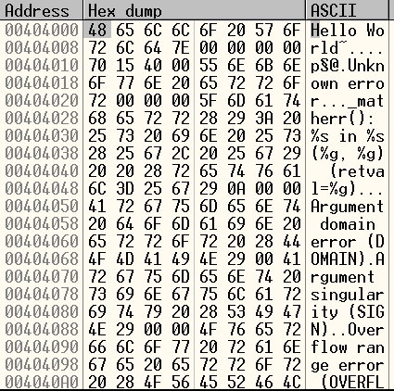
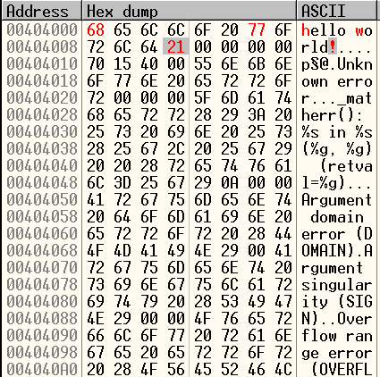
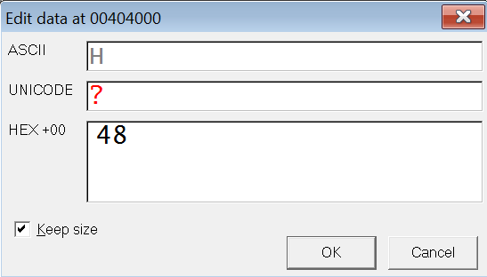
실습1_출력 문자 바꾸기 (1)
space bar 누르고 변경

Slide 24
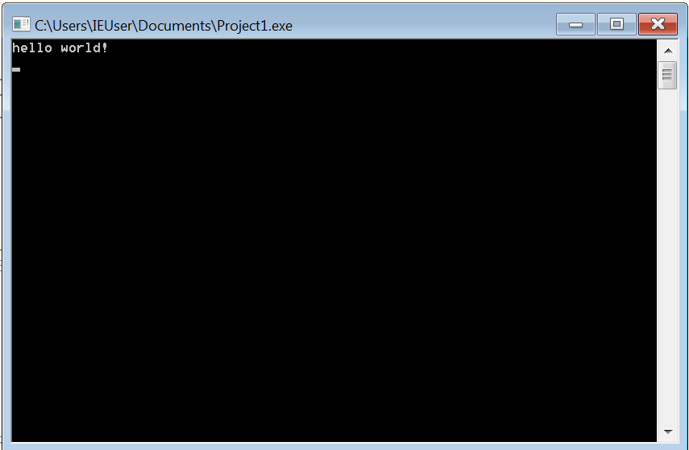
실습1_출력 문자 바꾸기 (1)

Slide 25
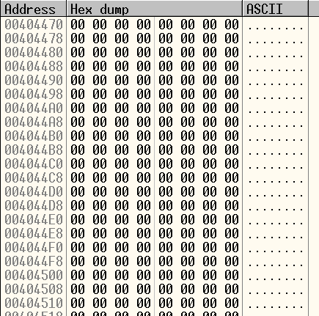
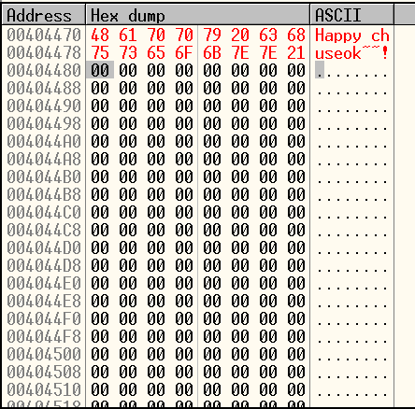
실습2_출력 문자 바꾸기 (2)

Slide 26
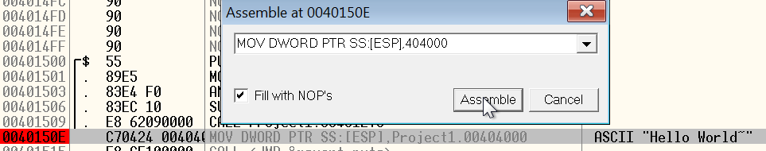
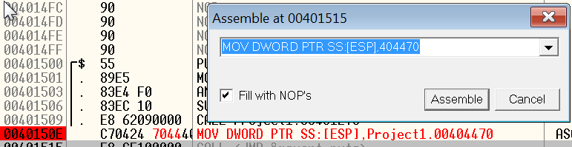
실습2_출력 문자 바꾸기 (2)

Slide 27
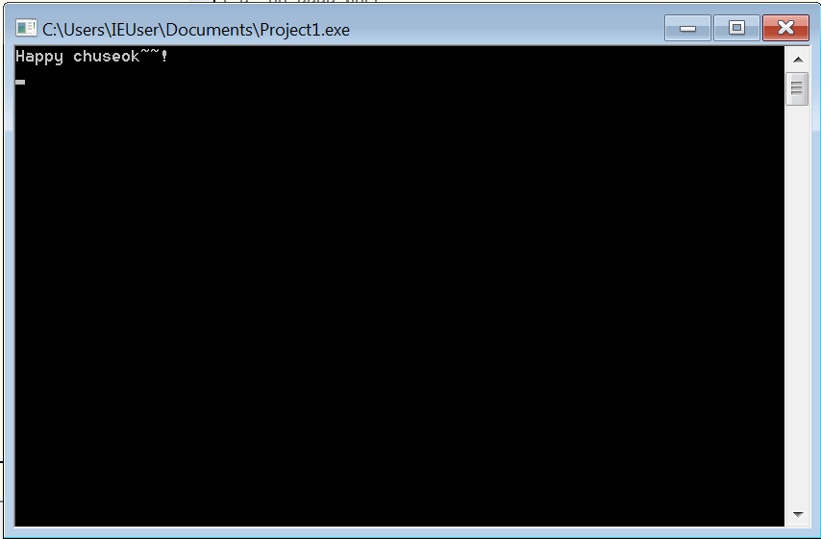
실습2_출력 문자 바꾸기 (2)

Slide 28
감사합니다

